Slide 1
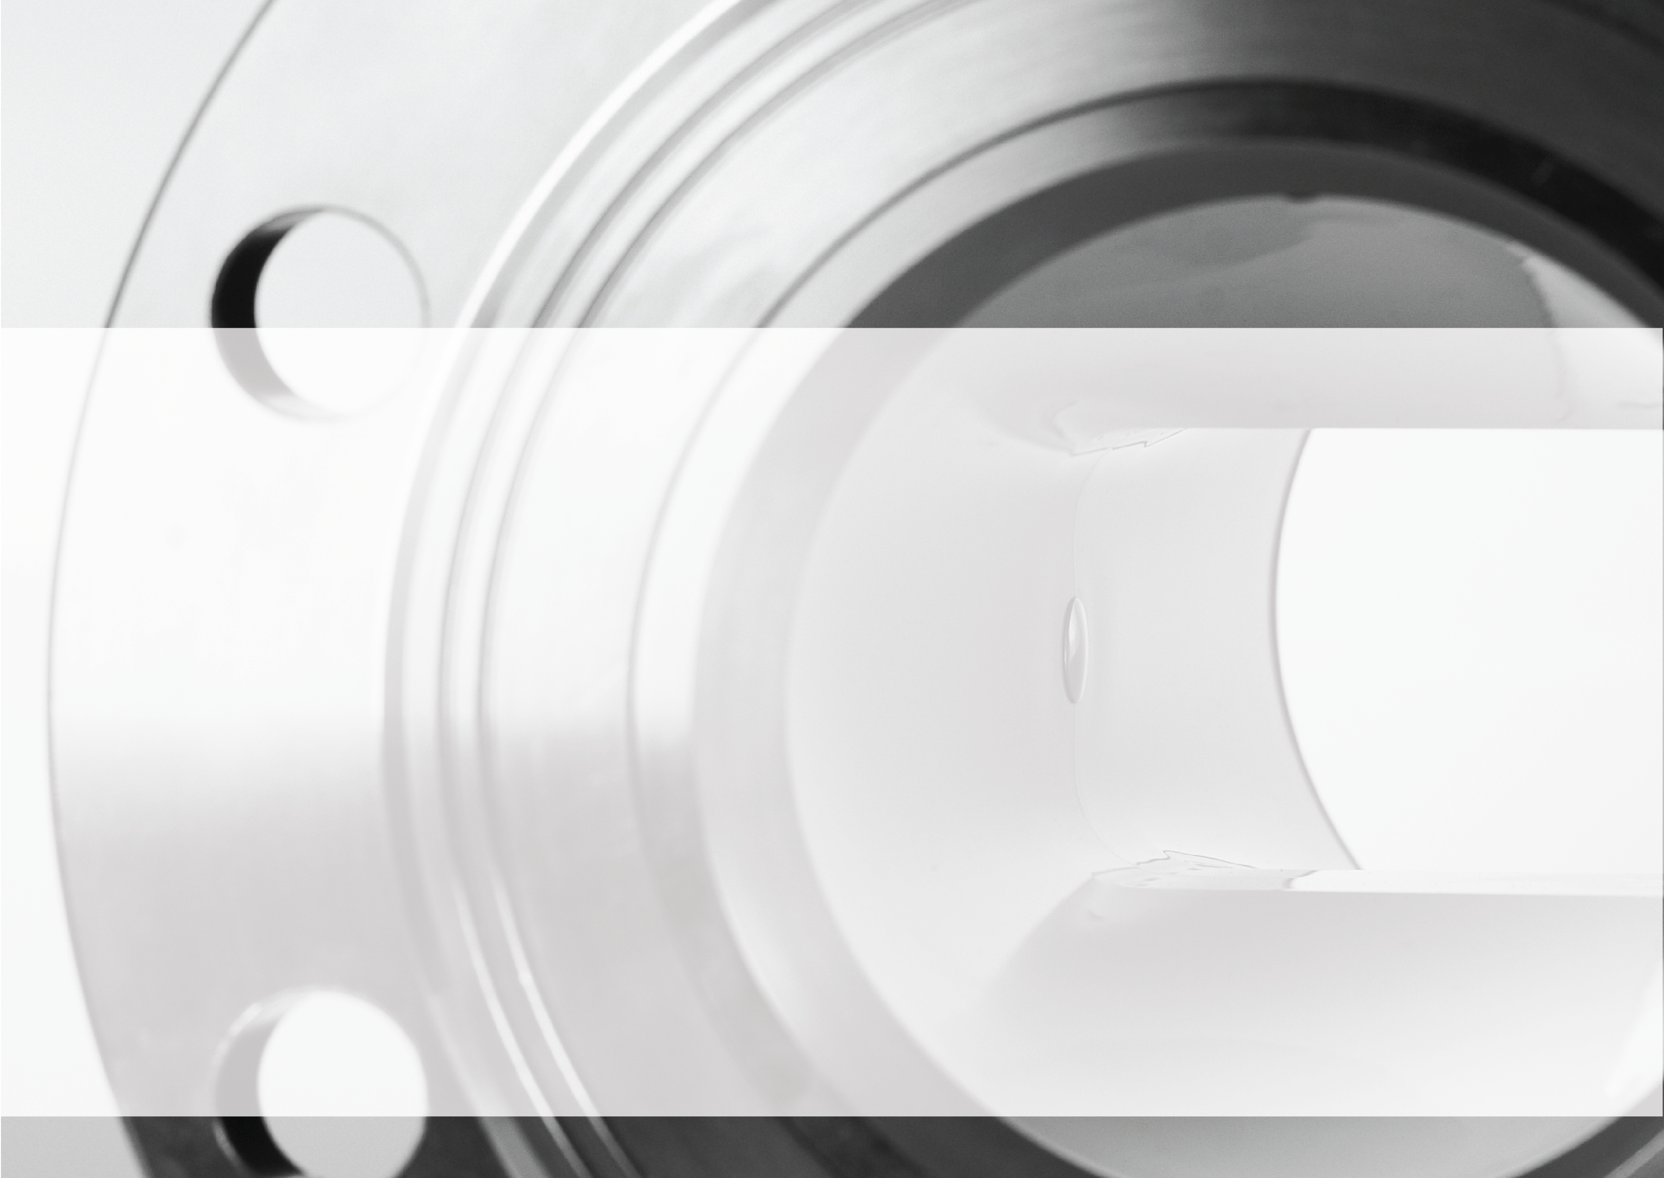
Характеристики расходомеров Питерфлоу в процессе длительной эксплуатации
www.termotronic.ru

Slide 2

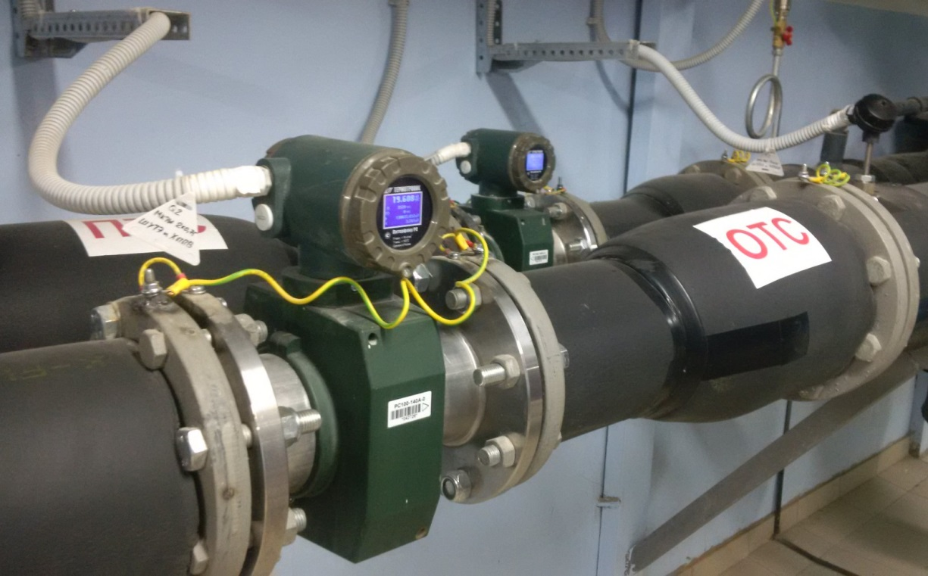
2
Объект
Узел учета смонтирован в ноябре 2013 г.
Подключение системы отопления зависимое, ГВС организована по закрытой схеме.
Фактически подключенная нагрузка незавершенного пока объекта ≈ 3 Гкал/ч.

Slide 3
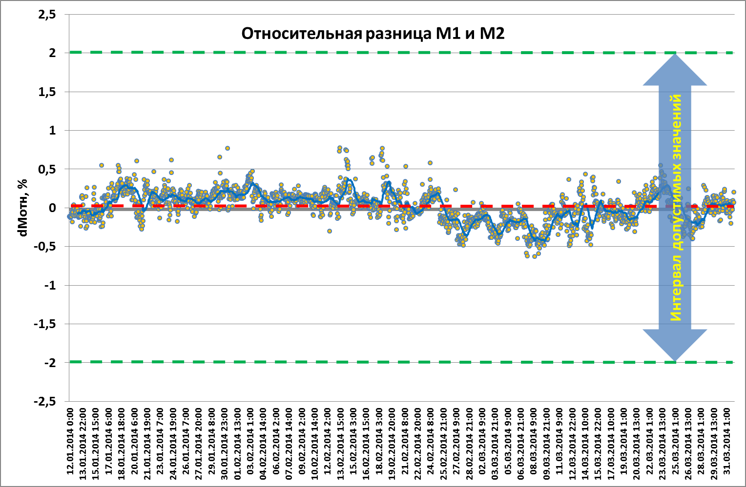
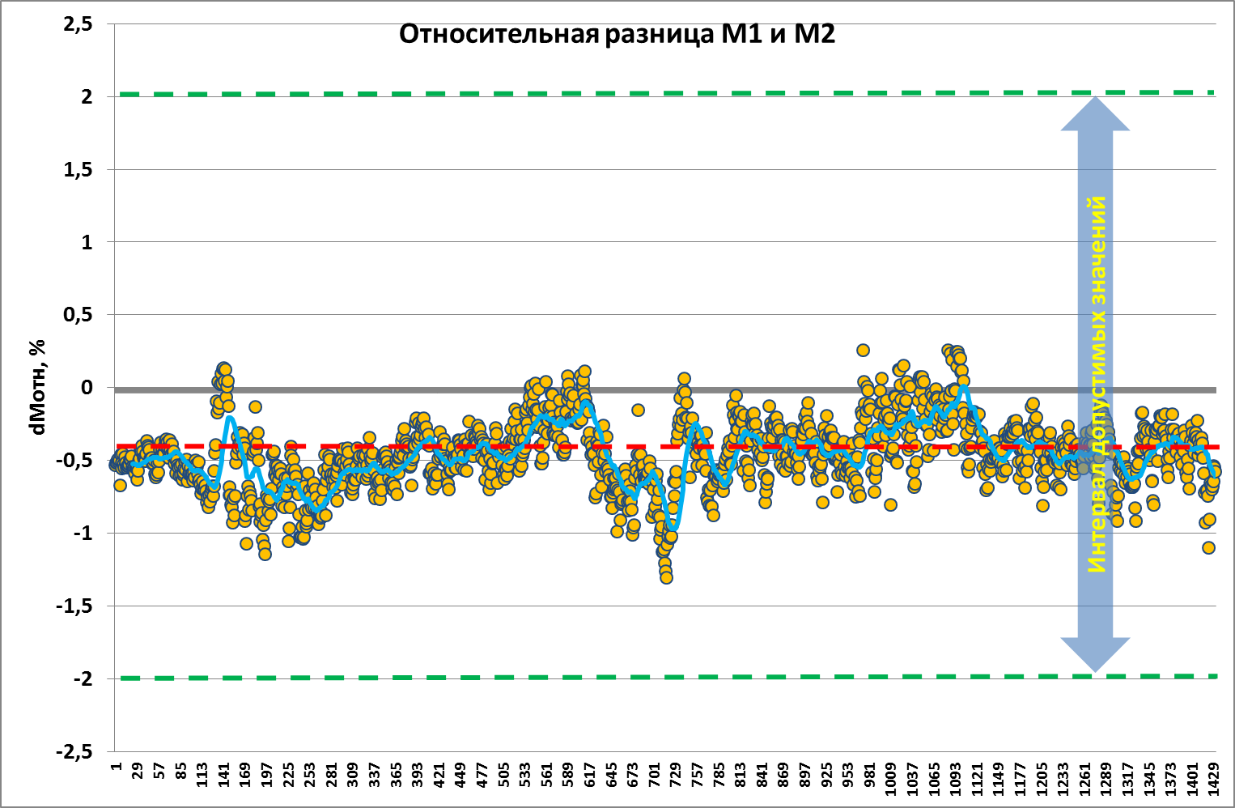
3
Относительная разность показаний каналов М1 и М2
ОЗП 2013-2014 гг.
ОЗП 2016-2017 гг.
dMотн = (М1-М2)/М2*100%
В итоге за четырехлетний период эксплуатации величина dMотн пары расходомеров уложилась в допуск с 4-5 кратным запасом.

Slide 4
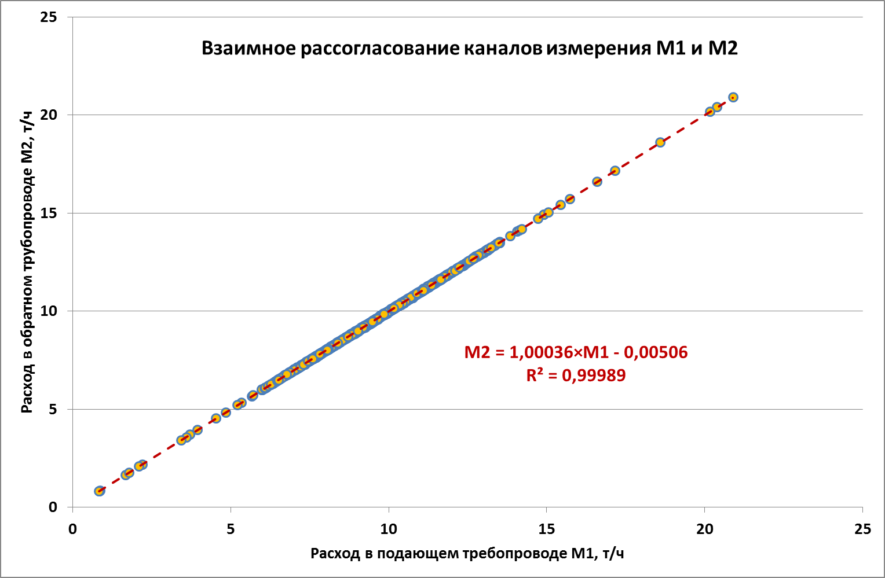
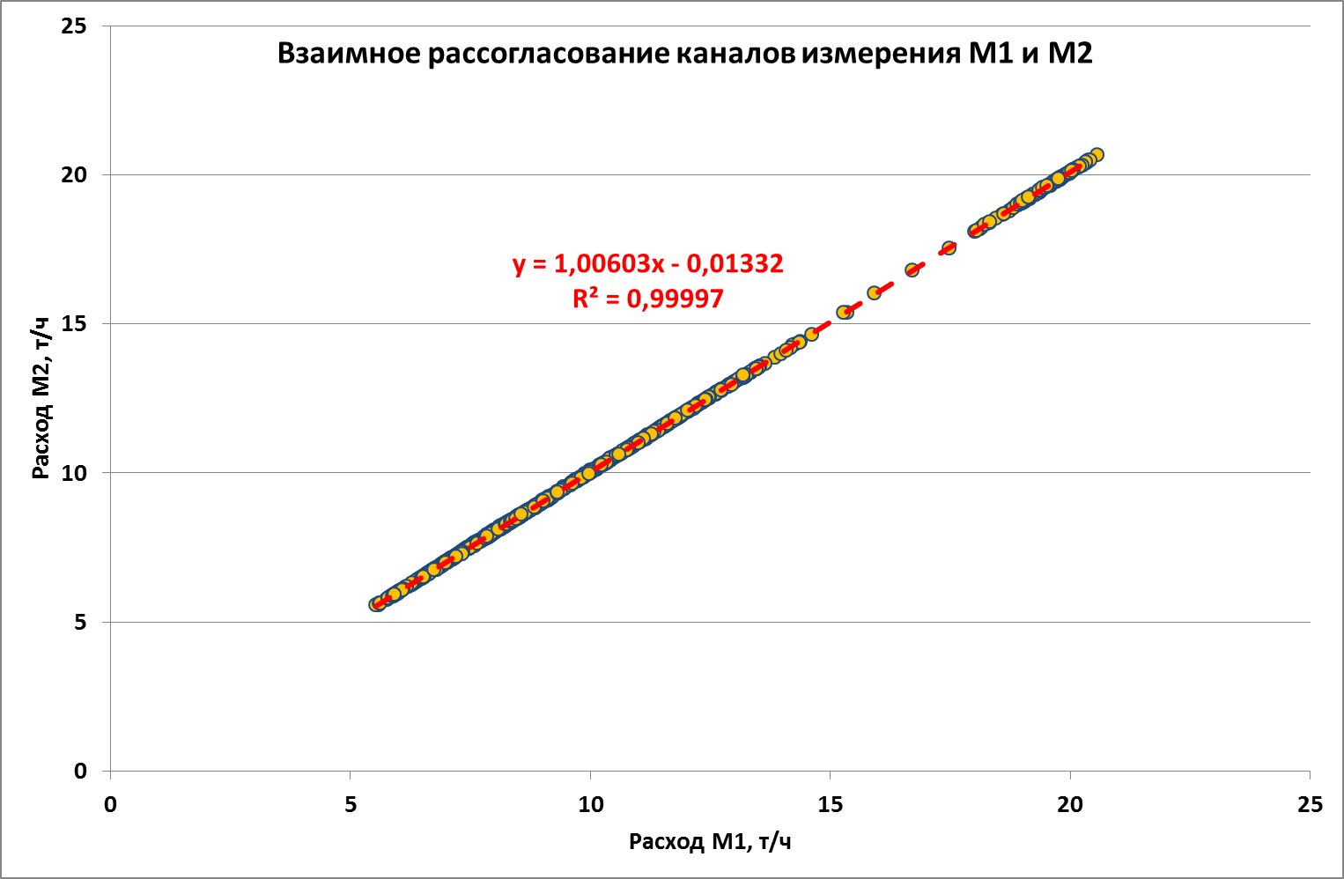
4
Взаимная согласованность каналов измерения М1 и М2
ОЗП 2013-2014 гг.
ОЗП 2016-2017 гг.
М2 = F(M1)
За тот же длительный период эксплуатации взаимное рассогласование каналов измерения М1 и М2 остается в допуске с многократным запасом.

Slide 5
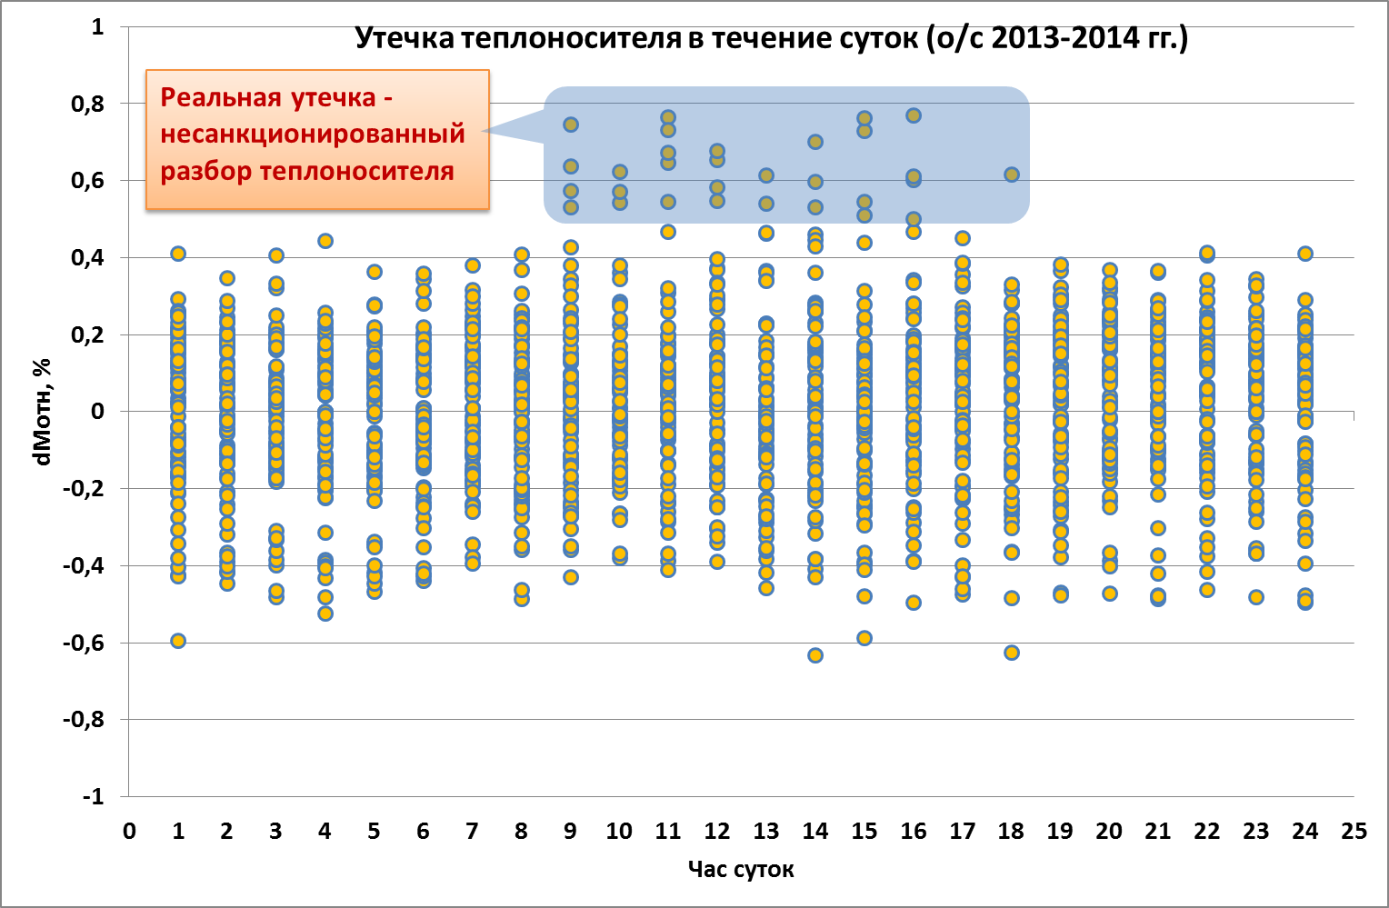
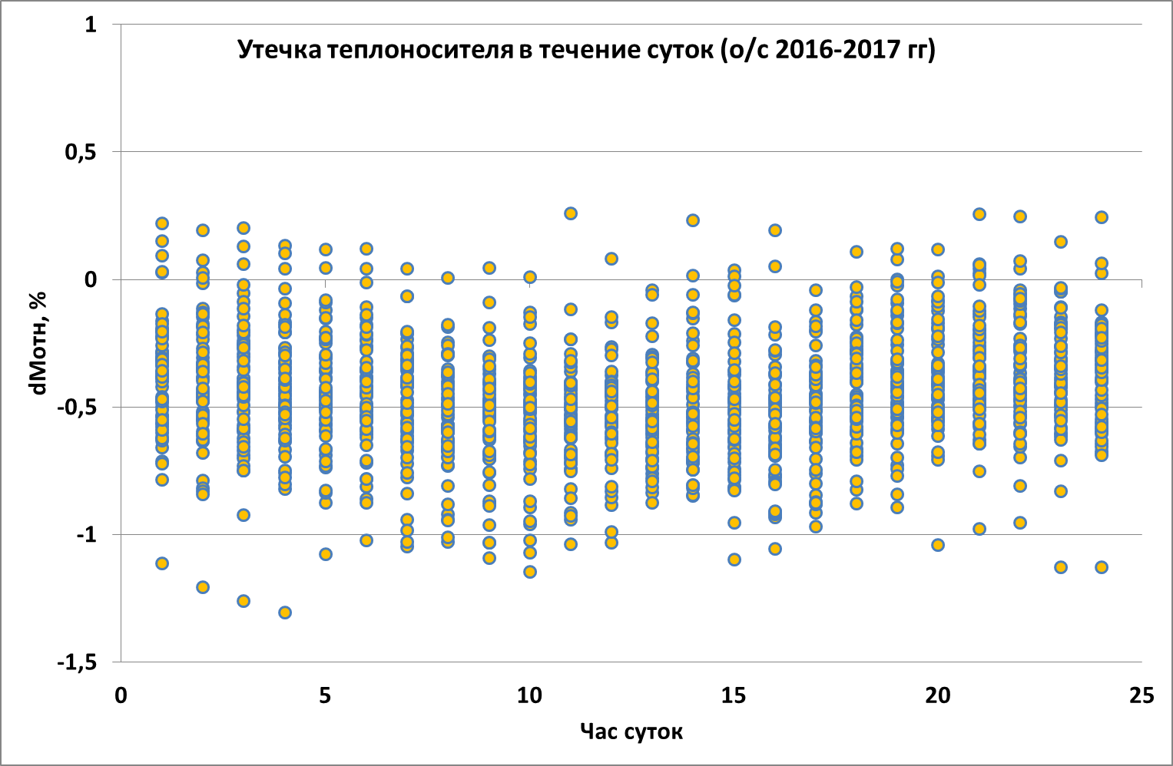
5
Несанкционированный разбор теплоносителя
ОЗП 2013-2014 гг.
ОЗП 2016-2017 гг.
dМотн от часа суток
За тот же длительный период эксплуатации взаимное рассогласование каналов измерения М1 и М2 остается в допуске с многократным запасом.

Slide 6
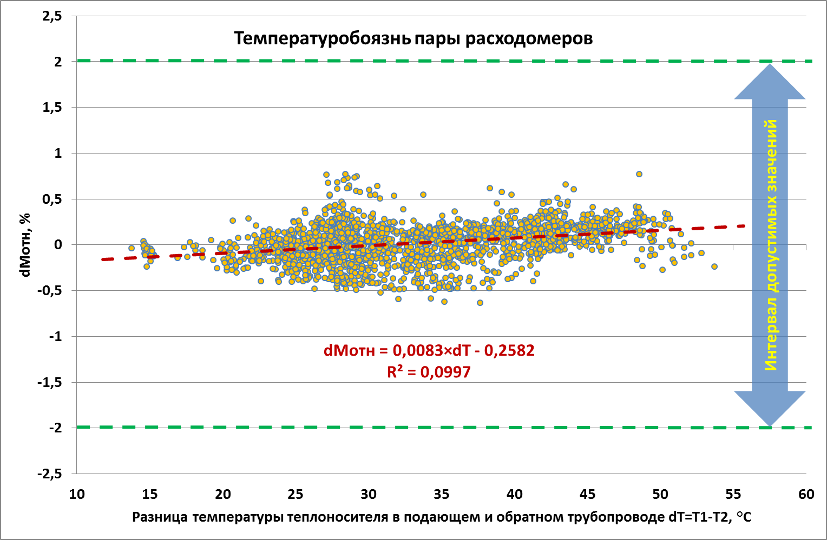
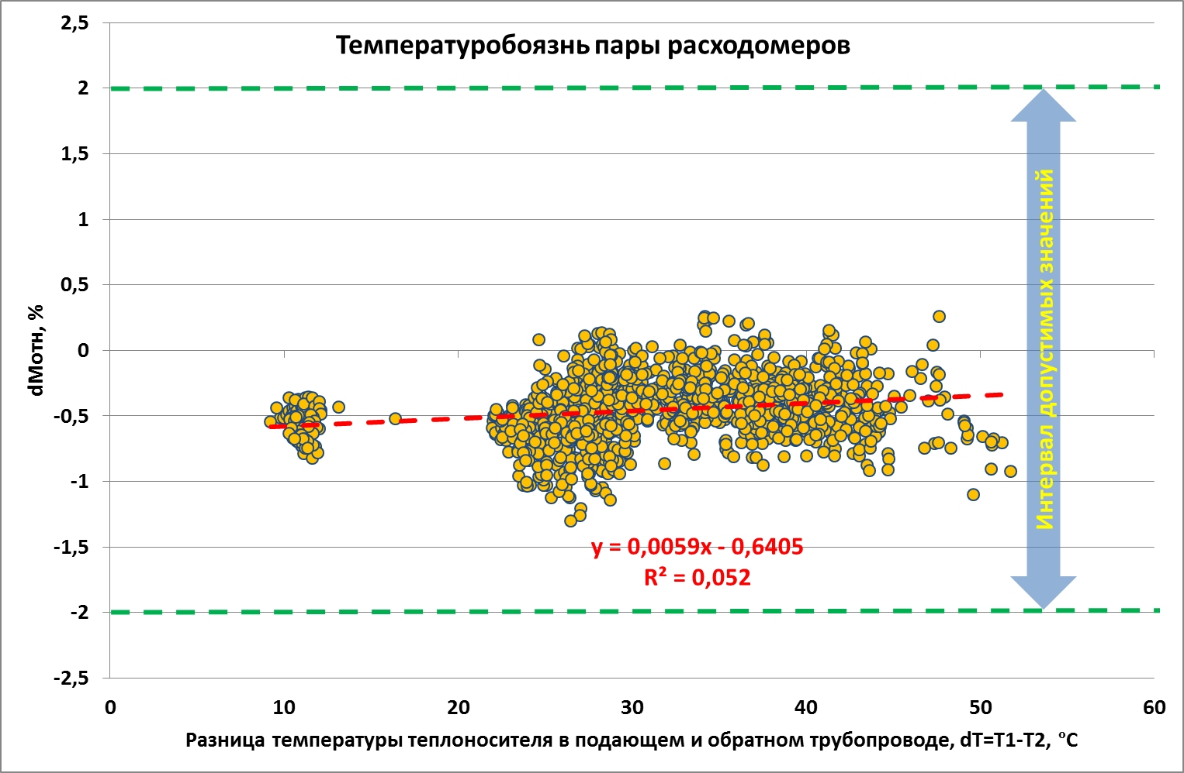
6
Взаимный температурный дрейф каналов М1 и М2
ОЗП 2013-2014 гг.
ОЗП 2016-2017 гг.
dМотн = F(dT)
Величина взаимного температурного дрейфа каналов измерения М1 и М2 не является существенной, т.к. имеет примерно 4-х кратный запас в пределах реального перепада dT=T1-T2.

Slide 7

Спасибо за внимание!
Тел.: +7 (812) 326-1050
Факс.: +7 (812) 326-1090 доб.2217
zakaz@termotronic.ru
support@termotronic.ru
www.termotronic.ru
ООО «ТЕРМОТРОНИК»
193318, Санкт-Петербург,
ул. Ворошилова, д. 2

